Slide 1
学習指導案の作成
特別支援学校教員スタート・プログラム（試案）
〔セクションⅡ〕授業力レベルアップ
Notes:
これから、「学習指導案の作成」についての研修を始めます。
この研修では、学習指導案の作成の意義や、作成に当たって特に意識してほしいことについて説明します。
説明の後、学習指導案の作成に向けて、自校の学習指導案の様式や作成の進め方などについて確認する演習を設定しています。
（時間の目安：説明15分、演習20分）

Slide 2
１ 学習指導案とは
何ができるようになるか
（目指す資質・能力）
子供の実態
学習指導案
教材研究
＝
学びの地図
何を学ぶか
（学習内容）
どのように学ぶか
（学習方法）
教育活動を振り返る
（リフレクション）
授業研究 ＝ ＝ 指導力の向上
「学習指導案の書き方」ＮＩＴＳ
Notes:
学習指導案の作成の意義についてです。
学習指導案を作成することは、育成を目指す資質・能力を明確にし、子供が何を学ぶのか、どのように学ぶのかという授業の内容や手順を具体的に考えていくことです。
これを書き表したものが学習指導案であり、ねらいに到達するまでの学びの地図となります。
学習指導案を作成するためには、子供の実態を把握したり、教材研究を行ったりする必要があります。
実態把握については、セクションⅠの実態把握の研修資料を参照してください。
学習指導案を作成する作業は、時間を要する作業です。
しかしながら、学習指導案を作成することで、その教科や指導、子供の理解が深まります。
また、指導することが明確となるだけでなく、授業後に、うまくいった点やうまくいかなかった点などを洗い出し、それはなぜかを考える授業研究に役立てることができます。
自らの教育活動を振り返ることは、指導力の向上に欠かせないものです。

Slide 3
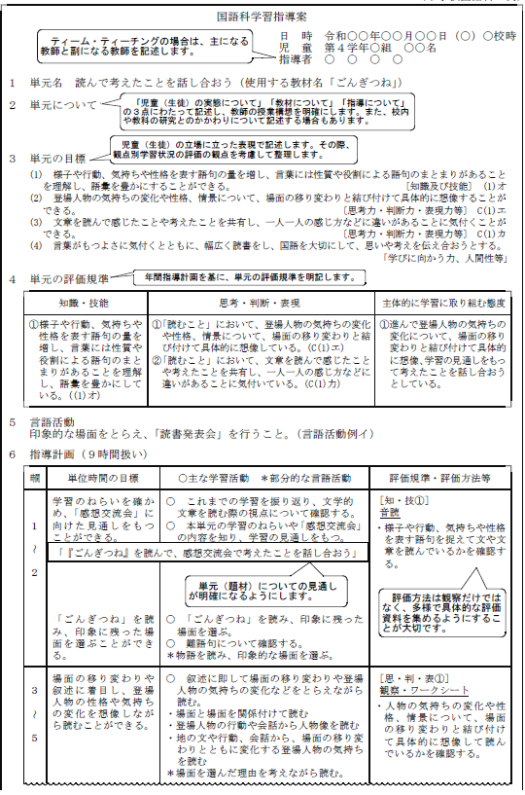
２ 学習指導案の項目
１ 単元名
２ 単元について
(1) 児童（生徒）の実態について
(2) 教材について
(3) 指導について
３ 単元の目標
４ 単元の評価規準
５ 単元の指導計画
６ 本時の学習
(1) 本時の目標と評価規準
(2) 本時の展開
「学校教育の手引き P78～79」北海道教育委員会（令和５年）
３
Notes:
学習指導案の項目です。
この学習指導案の項目は、教科や学校などにより異なる場合があります。
また、この後説明しますが、特別支援学校においては、子供の実態が様々であるため、個別に記載している項目もあります。
ここで説明したとおりに書かなければならないということではありませんので、どのような項目を、どのような順序で記載するかについては、自校の様式などを確認してください。
学習指導案は、大きく分けて、単元と本時の内容からなります。
本時の目標の明確化や単元の指導計画、評価規準の作成については、本プログラムの別の研修資料で説明していますので、この研修では、スライドに示している項目の中で、特別支援学校において個別に記載している例や、学習指導要領を踏まえ、特に留意していただきたい項目について説明します。
なお、この研修の説明でも参考にしていますが、一般的な学習指導案の作成について、独立行政法人教職員支援機構（NITS）の研修動画で解説されていますので、そちらと併せて御覧いただければと思います。

Slide 4
３ 単元について
児童（生徒）の実態について
・全般的な発達の様子や障がいの程度、特徴など
・学習の履歴や日常の学習における児童（生徒）の実態
・本単元に対する興味・関心など
(2) 教材について
・何を学ぶのか（内容）
・何ができるようになるのか（資質・能力）
(3) 指導について
・どのように学べるようにしていくか（指導方法）
参考：「学習指導案の書き方」ＮＩＴＳ
４
Notes:
単元については、単元を設定した理由や意図について､児童（生徒）の実態、教材、指導についての３点で述べていきます。
１つ目は、子供の実態についてです。
子供の障がいの状態や日常の学習における実態、本単元に対する興味・関心などについて述べます。
それまでの学習の記録や個別の指導計画等を活用すると良いと思います。
２つ目は、教材についてです。
単元で扱う教材から、子供が何を学ぶのか、そして、何ができるようになるのか、教材の価値について述べます。
３つ目は、指導についてです。
児童生徒の実態と教材についてを踏まえ、どのように指導していくか、手立てや工夫について述べます。
詳細な内容は、後で単元の指導計画や本時案で述べることとなりますので、ここでは簡潔に述べるようにします。

Slide 5
❖ 児童（生徒）の実態についての個別の記載例
「学習指導案データベース」埼玉県立総合教育センター
５
Notes:
これは、先ほどの単元についての記述と別に、子供の個別の実態を記載した例です。
単元についての文章では簡潔に述べ、個別の実態をこのように示す方法も考えられます。

Slide 6
４ 単元の目標
資質・能力の３つの柱で設定
５ 単元の評価規準①
評価の３つの観点で作成
参考：「学習指導案の書き方」ＮＩＴＳ
６
Notes:
単元の目標と評価規準についてです。
まず、単元の目標についてです。
学習指導要領では、スライド上段の育成を目指す資質・能力の３つの柱をバランスよく育むことに留意することが示されています。
そして、各教科等の目標や内容も、この３つの柱で整理して示されています。
そのため、単元の目標もこの３つの柱から検討し、単元を通して、子供にどのような資質・能力を身に付けさせたいかを記入します。
その際、子供の実態や取り扱う各教科の内容を踏まえることが大切です。
単元の指導計画については、別に研修資料がありますので、そちらも確認してください。
次に、単元の評価規準についてです。
学習指導要領では、指導と評価の一体化の観点から、３つの評価の観点が示されています。
特別支援学校においても、各教科の学習評価について、学習指導要領に示されている目標に準拠した評価を行う必要があり、子供がどれくらい成長したかを測るために、評価規準を作成し記入します。
学習評価についても、別に研修資料がありますので、そちらを確認してください。

Slide 7
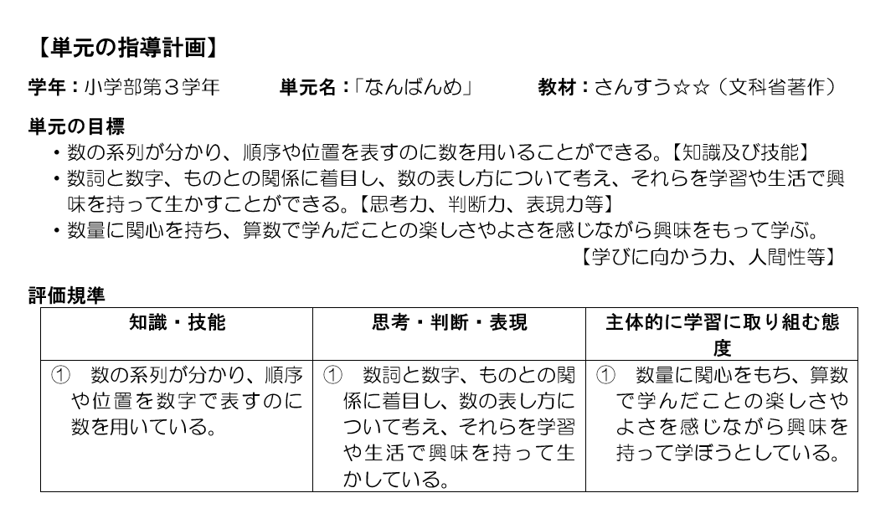
５ 単元の評価規準②
「令和３年度特別支援教育教育課程編成の手引」北海道教育委員会（令和３年11月）
７
Notes:
スライドは、知的障がい特別支援学校小学部の教科別の指導、算数科の例です。
これは、教科別の指導の例ですが、各教科等を合わせた指導においても、単元の目標を資質・能力の３つの柱から設定し、単元の評価規準を３つの観点で作成する必要があります。
これが明確になっていなければ、単元において子供が何を学ぶのか、単元を通して何を身に付けさせたいのかがあいまいになり、子供への具体的な指導内容や学習活動、評価も曖昧になってしまいますので、単元の目標と評価規準は明確に位置付けましょう。
この他の例についても、「令和３年度特別支援教育教育課程編成の手引」の別冊に掲載しており、単元の指導計画や本時案の例も示していますので、参考にしてください。

Slide 8
❖ 単元の目標についての個別の記載例
「みやぎ授業づくりガイド」宮城県立総合教育センター（令和３年）
８
Notes:
これは、先ほどの単元の目標について、個別に記載した例です。
同じ学習集団であり、また、同じ教科の段階である子供であっても、実態は異なるため、単元の目標や評価規準をよりどころとして、子供の実態に応じて具体的な指導内容を設定し、評価することが大切です。
こうしたことを踏まえて、スライドのように、単元の目標を個別に記載し、整理している事例があります。

Slide 9
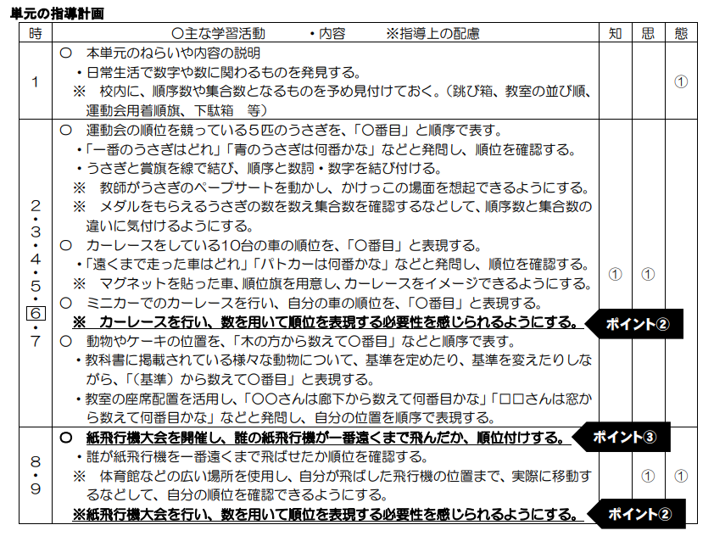
６ 単元の指導計画
「令和３年度特別支援教育教育課程編成の手引」北海道教育委員会（令和３年11月）
○ 単元の目標の達成に向けた学習活動になっているか
○ どのように評価をするか
９
Notes:
次に、単元の指導計画です。
単元の目標や評価規準を踏まえ、その達成に向けた学習活動を検討するとともに、どの時間にどのような方法で評価をしていくかといった評価の計画も検討することが大切です。
単元の指導計画については、先ほども説明したように、別に研修資料がありますので、そちらも確認してください。
スライドには、例の一つを示しています。
右側の欄に、「知」、「思」、「態」とあるように、授業におけるねらいを明確にすることや、主体的・対話的で深い学びの視点から、子供がどのように学ぶか、単元の展開を検討することが大切です。

Slide 10
７ 本時の学習
(1) 本時の目標と評価規準
・単元の目標を踏まえ焦点化する
(2) 本時の展開
・「導入→展開→終末」の流れ
導入：児童生徒の疑問、気付き→学習問題
展開：学習問題を解決する活動
終末：学習問題に対するこたえ
本時の学習の振り返り
参考：「学習指導案の書き方」ＮＩＴＳ
10
Notes:
本時の学習についてです。
本時の目標や評価規準は、本時で達成を目指し、評価する子供の姿を記入します。
単元の目標は、資質・能力の３つの柱から設定しますが、実際の１単位時間の授業で３つの柱の目標をす全て達成することは難しいことです。
また、単元の評価規準についても、３つの観点から設定しますが、本時の評価は授業を行いながらの評価となりますので、実際に３つの評価をすることは難しいことです。
そのため、学習内容を考慮しながら、目標及び評価規準を焦点化することが大切です。
また、本時の展開について、本時の目標の達成に向けて、「導入、展開、終末」の流れで検討します。
単元の指導計画において、この時間はこのように学んでほしいといったように、主体的・対話的で深い学びの視点で考えていたことを具体化するとともに、学習活動における手立てや工夫が、子供の学ぶ姿を引き出し、本時の目標の達成に向けたものとなっているかを確認しましょう。
このことについては、授業づくりの基本の研修資料でも説明していますので、確認してください。

Slide 11
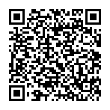
〔参考資料〕
令和３年度特別支援教育教育課程編成の手引
別冊 単元の指導計画 一単位時間の指導計画
11
Notes:
説明の中でも紹介しましたが、学習指導案において、単元の指導計画や本時案を検討、作成する際の参考にしてください。

Slide 12
演習
学習指導案について
確認をしましょう！
・学習指導案の様式の各項目を確認しましょう。
・作成、検討に至る業務の流れやスケジュールを確認しましょう。
・研究授業をどの教科、単元で実施するか、検討しましょう。
・作成に当たって必要な資料等には、どのようなものがあるかを確認しましょう。
12
Notes:
それでは、ここから演習を行います。
この演習は、学習指導案の作成前を想定しています。
自校の学習指導案を準備してください。（様式を定めていない場合は、過年度のものや参考とする予定のものを準備する。）
この演習では、学習指導案の様式、作成の流れ、ポイントとなることなどについて指導教諭と確認し、理解することをねらいとしています。
受講者が、学習指導案の作成を進めたり、必要に応じて相談したりできるよう、指導教諭が、自校の学習指導案や作成の流れについて説明したり、説明した内容を振り返り、作成に当たってポイントとなることを確認したりしましょう。
＜演習の進め方の例＞
① ［確認する内容の例］を参考に、指導教諭から説明、受講者と確認（15分）
② 受講者からの質問（５分）
☆ 指導教諭は、受講者が、学習指導案の作成や検討の参考とすることができるよう、説明の中で、学校において定めていることのほか、自身が以前工夫したことなどを助言する。
また、受講者の理解度や不安な点などについて対話を通して把握しながら、受講者が予定している授業の教科や単元、授業者などを踏まえ、作成や相談を進める見通しやコツなどについて助言する。
〔確認する内容の例〕
・学習指導案の様式の各項目を確認しましょう。
・作成、検討に至る業務の流れやスケジュールを確認しましょう。
・研究授業をどの教科、単元で実施するか、検討しましょう。
・作成に当たって必要な資料等には、どのようなものがあるかを確認しましょう。
（時間経過後）
これで、「学習指導案の作成」についての研修を終わります。

